Slide 1
Долинина Любовь Юрьевна, кандидат медицинских наук, доцент кафедры терапии госпитальной с курсом аллергологии и иммунологии им. М.В. Черноруцкого Первого Санкт-Петербургского государственного медицинского университета им. ак. И.П. Павлова, доцент кафедры физической и реабилитационной медицины Северо-Западного государственного медицинского университета им. И.И. Мечникова, руководитель учебного центра "Интегративные технологии" (Санкт-Петербург) Ямщикова Ольга Александровна, кандидат психологических наук, доцент, психолог ПЦ «Движение»
Профилактика синдрома выгорания специалистов социального профиля:
интеграция медицины и психологии
Санкт-Петербург,
2021

Slide 2
Светя другим, сгораю сам (Николас Ван Тульп (1593- 1674 г.г.)

Slide 3
КАК Светить, не сгорая

Slide 4
Синдром эмоционального выгорания (СЭВ) внесён в МКБ-11; НО не является психическим расстройством и не является диагнозом
ИНФОРМАЦИЯ К РАЗМЫШЛЕНИЮ
Согласно новому определению ВОЗ, «Эмоциональное выгорание — это синдром, признаваемый результатом хронического стресса на рабочем месте, который не был успешно преодолен»
https://www.who.int/mental_health/evidence/burn-out/ru/
Критерии диагностики СЭВ в МКБ-11:
1.Ощущение мотивационного и/или физического истощения. 2.Нарастающее психическое дистанцирование от профессиональных обязанностей или чувство негативизма или цинизма к профессиональным обязанностям. 3.Снижение работоспособности.

Slide 5
Анкета
Профилактика синдрома эмоционального выгорания/Опросник
степени удовлетворенности ведущих потребностей
https://multiurok.ru/index.php/files/anketa-profilaktika-sindroma-emotsionalnogo-vygora.html
Выделяю время для саморефлексии.
Стараюсь снижать уровень стресса в своей жизни.
Имею хобби.
Веду дневник.
Стараюсь поощрять и награждать саму (самого) себя.
Люблю себя.
Позволяю себе поплакать.
Могу над чем-то посмеяться.
Проявляю любопытство.
Могу сказать «нет».
Провожу время с людьми, которые мне симпатичны.
Забочусь о животных.
Посещаю музеи, театры, выставки, спортивные соревнования (онлайн/офлайн).
Перечитываю любимые книги, пересматриваю любимые фильмы.
Имею возможность общаться с людьми, близкими мне по духу.
Знаю, что для меня важно и определяю этому место в своей жизни.
Поддерживаю в себе оптимизм.
Открыт(а) новому, неизвестному.
Считаю, что в жизни существуют не только материальные ценности.
Стараюсь иногда выходить из роли эксперта и не брать на себя ответственность за всё.
Читаю книги, которые меня вдохновляют.
Медитирую.
Инструкция. Пожалуйста, прочитайте все предлагаемые пункты варианта модифицированной анкеты и ответьте на вопрос: «Насколько это характерно или верно в отношении Вас?» Отметьте свой ответ в соответствующей ячейке гугл-формы. 5 – «часто»; 4 – «иногда»; 3 – «редко»;2 – «почти никогда»; 1 – «никогда об этом не думал(а)».

Slide 6
Профилактика СЭВ специалистов социального профиля
Наличие хобби, интересов, увлечений.
Адекватная самооценка.
Уверенность в себе.
Отсутствие зависимости от чужого мнения и оценок окружающих.
Формирование реалистических ожиданий в профессиональной и личной сферах жизни; избавление от перфекционизма и трудоголизма
Умение планировать время: баланс между работой и личной жизнью.
Умение отвлекаться от переживаний, связанных с профессиональной деятельностью (не нести работу домой).
Умение планировать и правильно распределять ресурсы.
Сформированные коммуникативные навыки (коммуникативная компетентность соцработника).

Slide 7
Удовлетворение потребности в новизне (профессиональный контекст).
Регулярное повышение квалификации. Расширение диапазона профессиональных навыков
Р
Удовлетворение потребности в уважении и признании; в ощущении собственной нужности; в самоуважении, в том числе за достижение целей в профессиональной деятельности

Slide 8
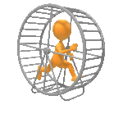
Проведение тренингов и практико- ориентированных семинаров, направленных на обучение социальных работников навыкам совладания со стрессом, навыкам быстрой разрядки эмоционального напряжения; навыкам защитных психологических техник
Профилактика СЭВ специалистов социального профиля: интеграция медицины и психологии
Создание системы медико-психологических городских и районных центров по профилактике СЭВ специалистов социального профиля с привлечение психотерапевтов, клинических психологов и других специалистов

Slide 9
1.Профилактика профессиональных рисков работников социального профиля: медико-психологический подход. 2.Профилактика профзаболеваний специалистов социального профиля и СЭВ. 3.Формирование психонейроиммунитета у специалистов социального профиля и др. 4. ФЛОРОТЕРАПИЯ ЭДВАРДА БАХА
Разработан цикл семинаров и встреч для социальных работников:
.

Slide 10
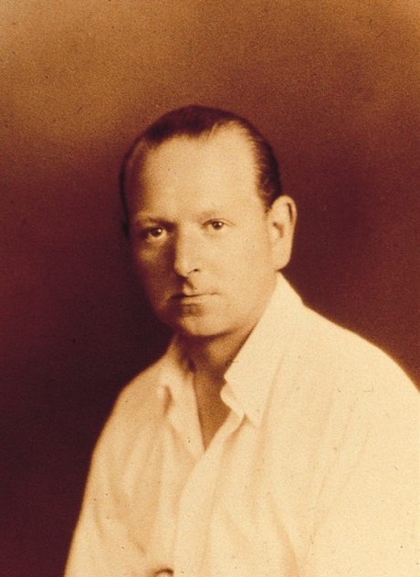
Метод флоротерапии Эдварда Баха представляет собой холистический подход к проблеме и ее коррекции, основанный на взаимосвязи психических и соматических симптомов, причин и последствий развития СЭВ.
.
Эдвард Бах
1886-1936 гг.
«Исцели себя сам» —
вот основа философии Эдварда Баха.

Slide 11
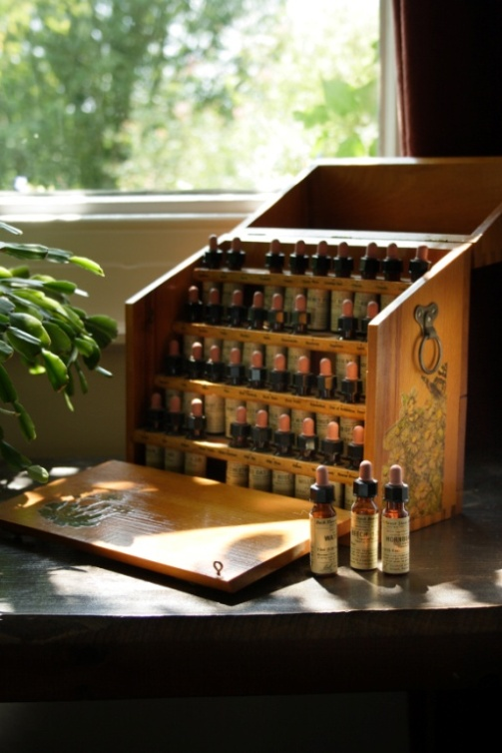
Эдвард Бах создал систему из семи основных эмоциональных групп, таких, как Страх, Неуверенность, Одиночество, Недостаточный интерес к настоящему, Повышенная восприимчивость к влияниям и идеям, Уныние, Чрезмерная забота о благе окружающих, согласно которой классифицировал людей по психоэмоциональному типу, каждый из которых соответствует определенной группе.
Бах выделил 38 негативных состояний сознания, входящих в эти группы.
Затем, используя свои обширные знания в области гомеопатии, доктор Бах приготовил на основе дикорастущих цветов препараты, каждый из которых предназначался для лечения одного из 38 негативных состояний. Это — 38 настоев Доктора Баха.
.

Slide 12
CENTAURY Золототысячник
Усталость, страх потери энергии, раздражительность из-за невозможности сказать «нет», самоотверженного стремления угодить окружающим
OLIVE Маслина
Отсутствие энергии, физическое и умственное истощение, вызванные напряженной работой.
GORSE Утесник
.
Безнадежность, отчаяние, пессимизм, потеря веры, интереса к жизни.
Для тех, кто перестал надеяться на положительные изменения, особенно если долго находится в затруднительном положении.

Slide 13
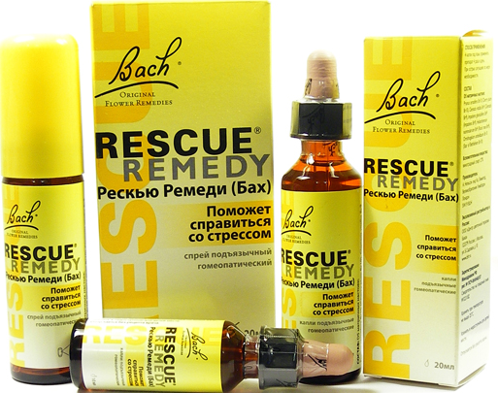
РЕСКЬЮ Ремеди
Форма выпуска: капли 10, 20 мл, спрей 20 мл
Способ применения: по 2-4 капли 4 раза в день (под язык или развести в небольшом кол-ве жидкости), при острых ситуациях по мере необходимости
Побочное действие и передозировка: не выявлены
Взаимодействие с др. лекарствами: не выявлено
Возможно применение в период беременности и лактации
На реакции при вождение автомобиля не влияет

Slide 14
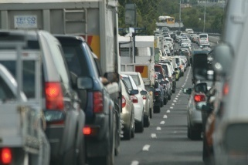
Серьезные события в жизни
В пути – в машине, самолете или на поезде
Экзамены, тесты
Стресс на работе
Повседневный стресс
Для Вашей аптечки первой помощи

Slide 15
УВАЖАЕМЫЕ КОЛЛЕГИ!
Приглашаем Вас принять участие
в обучающем цикле занятий
«ФЛОРОТЕРАПИЯ ЭДВАРДА БАХА»
с 25 ноября по 30 ноября 2021 года
Наши контакты:
Телефон: +79062734850, +79119255185
Вайбер/ватсап: +79062734850
Электронная почта: chomspb@mail.ru
Сайт: www.integration.spb.ru
.

Slide 16
Спасибо
за внимание
www.integration.spb.ru
.

